Slide 1
오션테크(OceanTech) 디지털 자산 현황
NAS 전수 스캔 결과
회사 전체 디지털 자료를 빠짐없이 분석하고
AI 지식 검색(RAG) 도입을 위한 청사진을 그렸습니다
2026년 5월 26일 · 소스: NAS(192.168.0.220) 45.4TB

Slide 2
SCALE · 규모
한눈에 보는 규모
8,040,781
30.4 TB
17종
총 파일 수
총 용량
자동 분류 큐
약 804만 건
NAS 45.4TB 중
처리 경로별 정리
회사가 20여 년간 쌓아온 모든 디지털 자료를 한 건도 빠뜨리지 않고 스캔했습니다.
단순 파일 목록이 아니라, 내용·중복·업무 맥락까지 분석한 "자산 카탈로그"입니다.
오션테크 · NAS 디지털 자산 전수 스캔 결과 (2026-05-26)
2

Slide 3
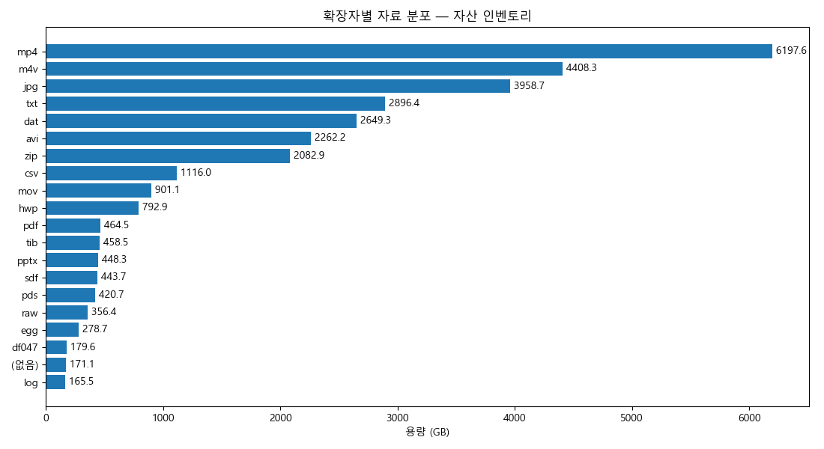
WHAT · 자료 종류
무엇이 들어있나 — 자료 종류별 용량
읽어보면
• 영상(mp4·avi) 이 용량 1위
— 현장·관측 영상
• 사진(jpg) 258만 장
— 장비·현장 기록
• 문서(txt·csv·hwp·pdf)
— AI가 읽을 핵심 자료
• 계측 raw(dat) 130만
— 관측 원천 데이터
오션테크 · NAS 디지털 자산 전수 스캔 결과 (2026-05-26)
3

Slide 4
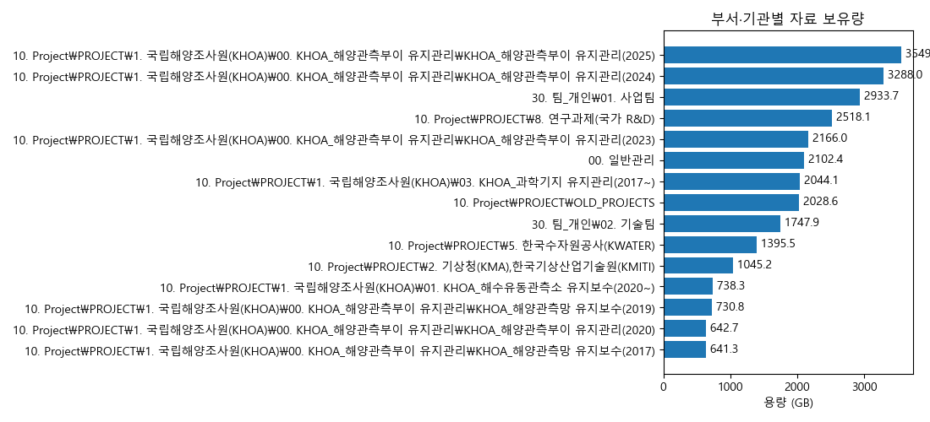
WHO · 부서·기관
누가 무엇을 쌓았나 — 부서·기관별 보유량
핵심 고객·사업
• 국립해양조사원(KHOA)
해양관측부이 유지관리
— 최대 자산군
• 사업팀·기술팀
팀 단위 축적 자료
• 기상청·수자원공사
해양과학기술원 등
공공 해양관측 사업이
자산의 중심축입니다.
오션테크 · NAS 디지털 자산 전수 스캔 결과 (2026-05-26)
4

Slide 5
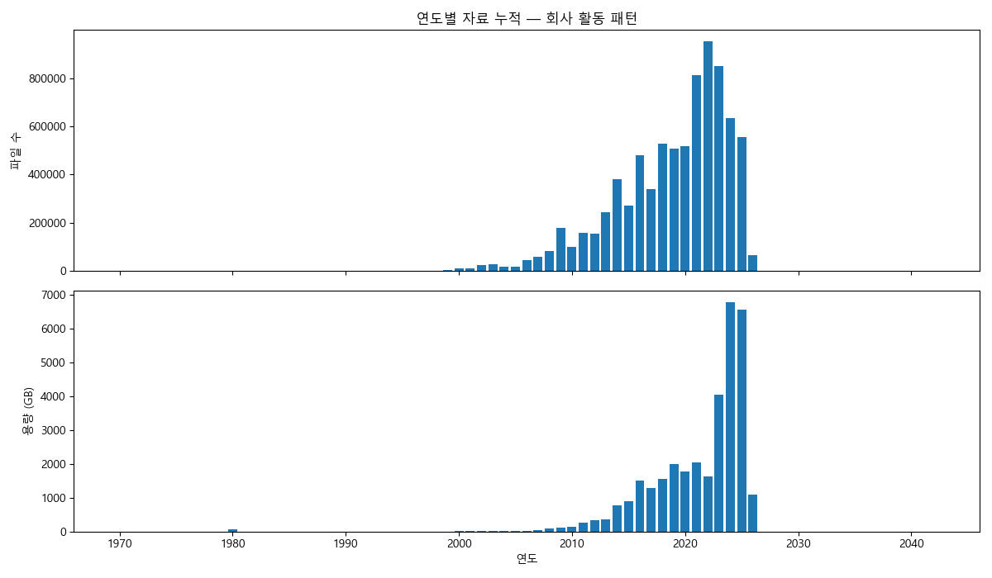
WHEN · 시기
언제 만들어졌나 — 회사 활동 패턴
시기별 분포
최근 1년
45만
Hot — 우선 인덱싱
1~2년
64만
Warm
2~5년
230만
Active archive
5~10년
261만
Cold archive
10년+
204만
보존 자산
오션테크 · NAS 디지털 자산 전수 스캔 결과 (2026-05-26)
5

Slide 6
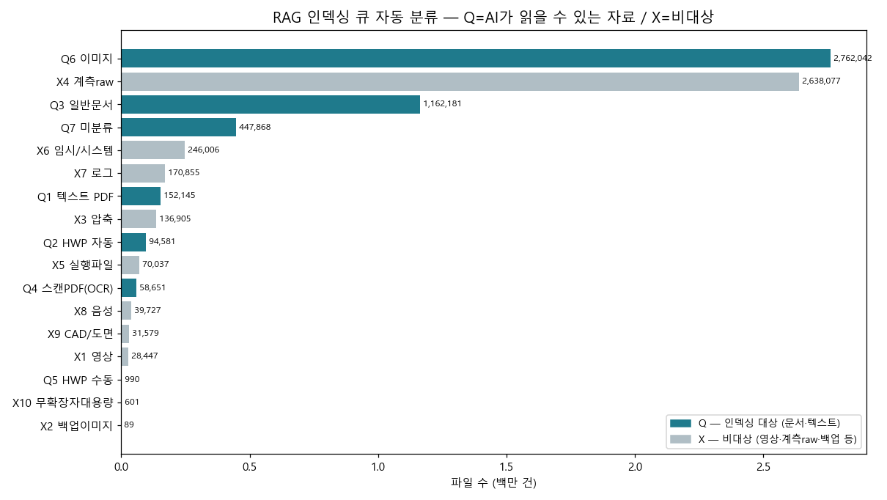
READY · RAG 준비도
AI가 바로 읽을 수 있는 자료
즉시 인덱싱 가능
약 140만 파일
Q1 PDF + Q2 HWP + Q3 일반문서
• 자료를 처리 경로별로
자동 분류 (17종)
• Q = AI가 읽을 수 있는
문서·텍스트
• X = 영상·계측raw·백업
(검색 대상 아님,
메타데이터만)
• 스캔 PDF 5.9만 건은
무료 OCR 후 추가
오션테크 · NAS 디지털 자산 전수 스캔 결과 (2026-05-26)
6

Slide 7
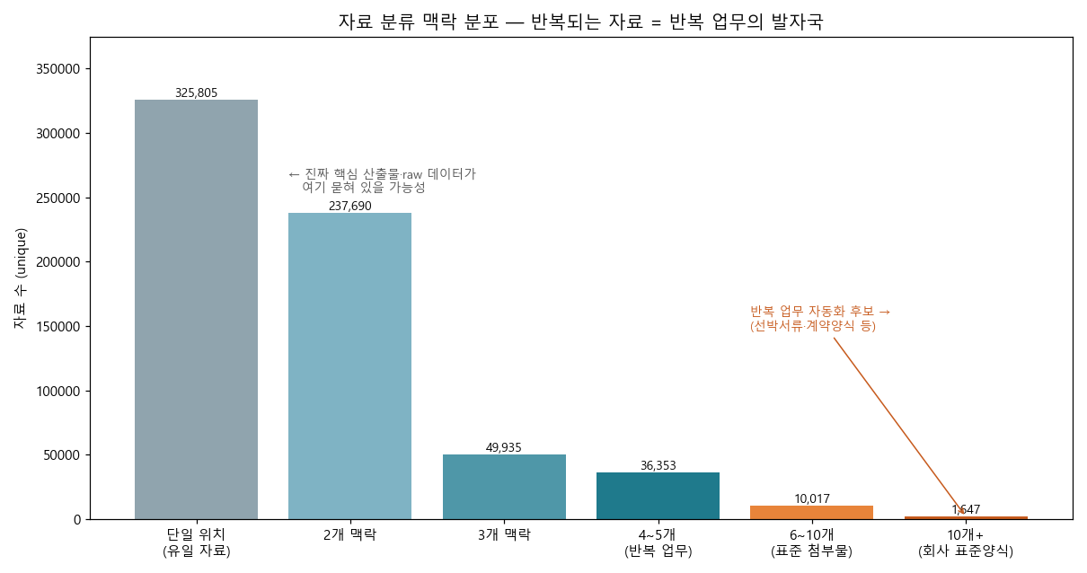
★ INSIGHT · 핵심 통찰
반복되는 자료 = 반복 업무의 발자국
같은 자료가 여러 폴더에서 반복 등장한다는 것은 "중요해서"가 아니라 직원들이 같은 업무를 할 때마다 그 자료를 첨부·참조하기 때문입니다.
→ 이 반복 패턴이 곧 ERP·지식플랫폼 업무 자동화 후보입니다. 반대로 진짜 핵심 산출물(raw 데이터·최종보고서)은 '유일 자료' 32.6만 건에 묻혀 있습니다.
오션테크 · NAS 디지털 자산 전수 스캔 결과 (2026-05-26)
7

Slide 8
★ CASE · 실제 사례
실제 사례 — 선박 특별검사 서류 반복
오션테크는 해양 조사 시 일반 어선을 임대해 작업선으로 용도 변경합니다(선박 특별검사 신청).
그때마다 같은 선박서류를 매번 찾아 첨부 — 가장 뚜렷한 반복 업무 발자국입니다.
선박명 | 반복 등장 | 사용 부서·기관 | 성격
만성호 | 229 회 | 13 곳 | ★ 회사 주력 작업선
일진호 | 178 회 | 11 곳 | 주력 작업선
씨로드호 | 85 회 | 12 곳 | 주력 작업선
은하호·스피드호·럭키2호·동진호 등 | 기타 | 다수 | 프로젝트별 임대
자동화 후보
ERP에 '선박 자산 마스터'를
만들고 선박별 표준 서류를
묶어두면,
프로젝트에서 "작업선: 만성호"
선택 시 최신 선적증서·
어선검사증서가 자동 첨부.
검사증서 연차 갱신도 자동 관리.
이런 반복 업무 후보를 데이터로 발견했습니다 — 행정서류(선적·검사증서) 3,148건, 양식 HWP 1,017건, 표준 사진 1.5만 장.
직원의 반복 검색·첨부 시간을 줄이고 누락을 방지하는 가장 빠른 자동화 지점입니다.
오션테크 · NAS 디지털 자산 전수 스캔 결과 (2026-05-26)
8

Slide 9
VALUE · 활용
이걸로 무엇을 할 수 있나
🔎
전사 지식 검색(RAG)
20년치 문서를 자연어로 질문 — "○○사업 계약 조건?" 즉시 응답
📎
ERP 자동 첨부
발주·계약·납품 시 선박서류·양식을 자동 첨부 (반복 검색 시간 절감)
📂
표준 서류 중앙관리
회사 표준 양식·증서를 한 곳에서 버전 통제
🧭
신입 온보딩
"이 업무엔 이 자료가 필요" 자동 안내
📈
업무 흐름 역추적
자료 분포로 어떤 업무가 어떤 자료를 요구하는지 발견 → 자동화 우선순위
오션테크 · NAS 디지털 자산 전수 스캔 결과 (2026-05-26)
9

Slide 10
NEXT · 다음 단계
다음 단계 — NAS 지식검색(RAG) 도입
1
2
3
4
인덱싱 큐 검토
Hot tier 결정
RAG 시범(PoC)
지식플랫폼 확장
즉시 처리 가능한 140만 문서 목록 확정 (Q1·Q2·Q3 CSV 준비 완료)
어느 기간·부서를 먼저 검색에 올릴지 선택 (최근 1년 우선 권장)
별도 벡터DB + 무료 OCR로 1주 시범 → 검색 품질 평가
ERP 연동 + 반복업무 자동화 (선박·계약서 등) 단계 도입
스캔·분석은 완료됐습니다. 이제 "무엇부터 검색에 올릴지"만 정하면 시범 도입을 시작할 수 있습니다.
오션테크 · NAS 디지털 자산 전수 스캔 결과 (2026-05-26)
10

